Slide 1
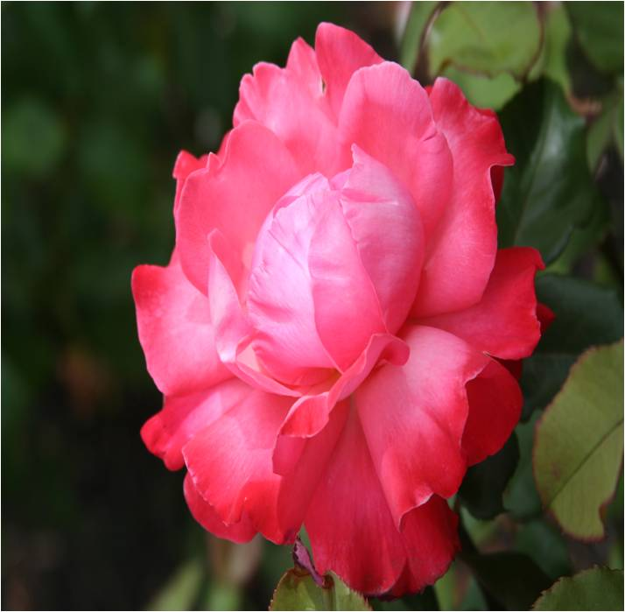
শুভেচ্ছা

Slide 2
শিক্ষক পরিচিতিঃ
বীরোজিৎ কুমার মন্ডল
সহকারি প্রধান শিক্ষক,
বুড়িরডাঙ্গা মাধ্যমিক বিদ্যালয়,
মংলা, বাগেরহাট।

Slide 3
পাঠ পরিচিতি
শ্রেণিঃ সপ্তম
বিষয়ঃ বিজ্ঞান
সময়ঃ ৪৫ মিনিট

Slide 4
পূর্বজ্ঞান যাচাই
নিচের চিত্রগুলো লক্ষ কর

Slide 6
পাঠ ঘোষণা
চুম্বক পদার্থ

Slide 7
একক কাজ

Slide 8
দলীয় কাজ

Slide 9
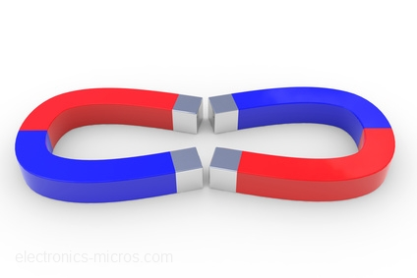

Slide 12
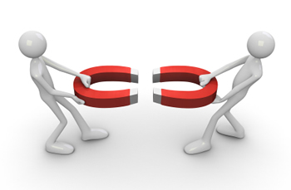

Slide 13
দলীয় কাজের শেষে সকলের মতামত একত্র করে তা দলনেতার মাধ্যমে উপেস্থাপন করবে

Slide 14
মূল্যায়ন
১*চুম্বক কাকে বলে?
২*চুম্বকের আকর্ষন ধর্ম কয়টি ও কি কি?
৩*একটি দন্ড চুম্বক একে রঙ করে উহার প্রান্তদয় চিহ্নিত কর।

Slide 15
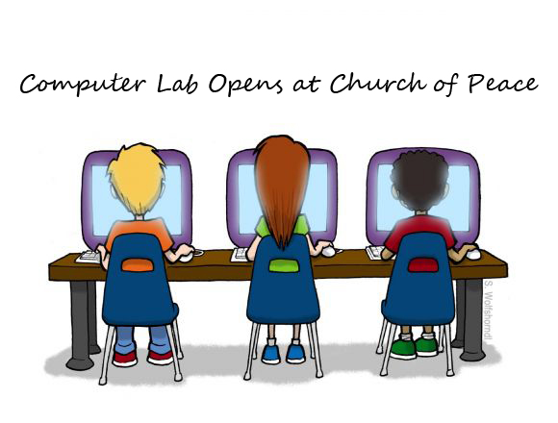
বাড়ির কাজ
একটি দন্ড চুম্বক একে রঙ করে উহার প্রান্তদয় চিহ্নিত কর

Slide 16
ধন্যবাদ

